Slide 1

Optimización aplicada a la Administración y Economía
Clase 5
DR. Marcelo Salazar Lozada

Slide 2

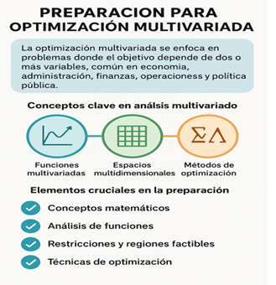

Slide 3
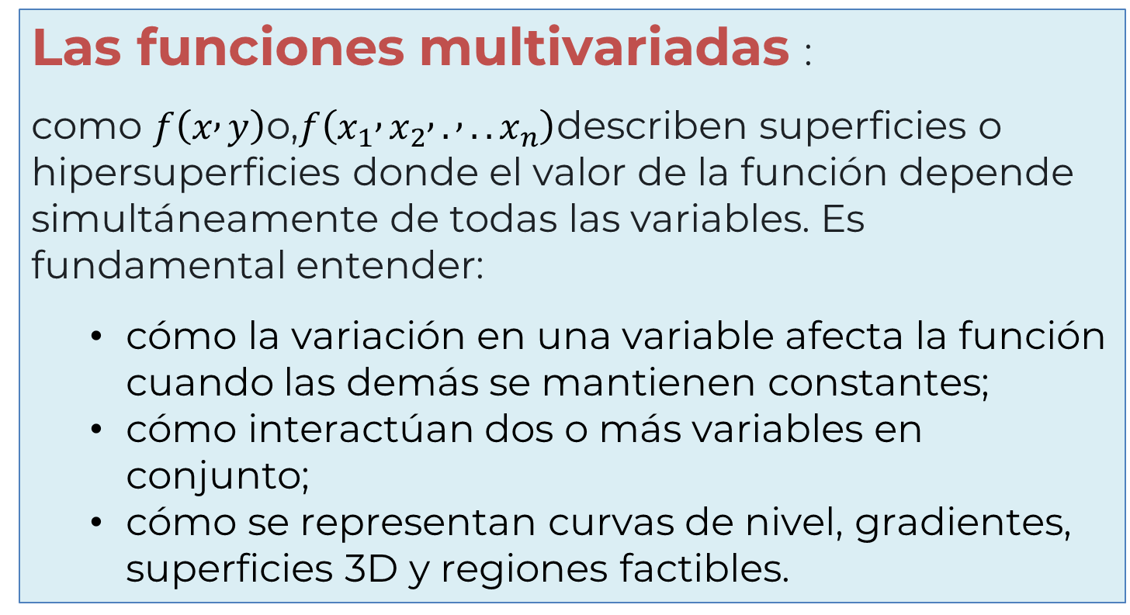
Las funciones multivariadas :
como $f\left(x , y\right)$o,$f\left(x_{1} , x_{2} , . , ..x_{n}\right)$describen superficies o hipersuperficies donde el valor de la función depende simultáneamente de todas las variables. Es fundamental entender:
  cómo la variación en una variable afecta la función cuando las demás se mantienen constantes;
  cómo interactúan dos o más variables en conjunto;
  cómo se representan curvas de nivel, gradientes, superficies 3D y regiones factibles.

Slide 4
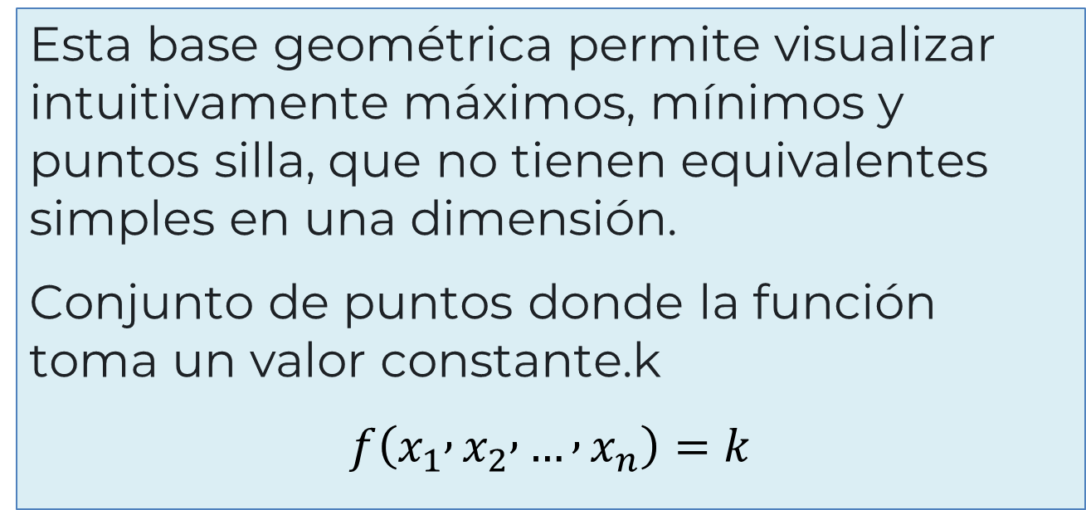
Esta base geométrica permite visualizar intuitivamente máximos, mínimos y puntos silla, que no tienen equivalentes simples en una dimensión.
Conjunto de puntos donde la función toma un valor constante.k
$$f\left(x_{1} , x_{2} , … , x_{n}\right)=k$$

Slide 5
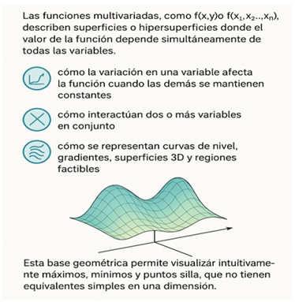

Slide 6
Derivadas parciales como herramienta de análisis local
La derivada parcial mide cómo cambia la función al variar solo una de sus variables, manteniendo las demás fijas. En problemas multivariados, estas derivadas permiten:
identificar puntos críticos donde el gradiente se hace cero;
analizar sensibilidad (qué variable impacta más el objetivo);
descomponer efectos marginales en modelos económicos como Cobb-Douglas, CES o funciones de costos.

Slide 7
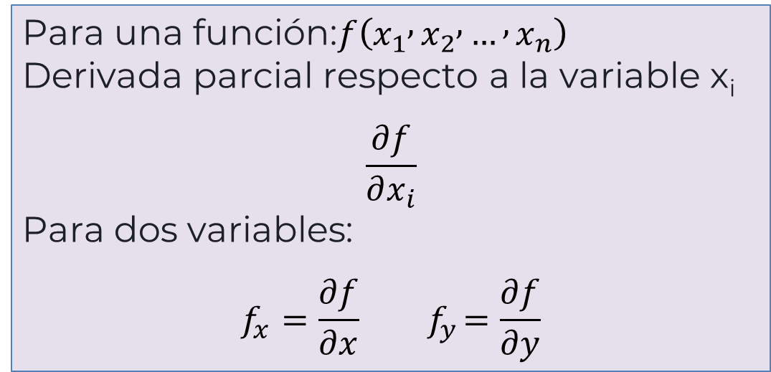
Para una función:$f\left(x_{1} , x_{2} , … , x_{n}\right)$
Derivada parcial respecto a la variable x_{i}
$$\frac{∂f}{∂x_{i}}$$
Para dos variables:
$$f_{x}=\frac{∂f}{∂x}{ f}_{y}=\frac{∂f}{∂y}$$

Slide 8
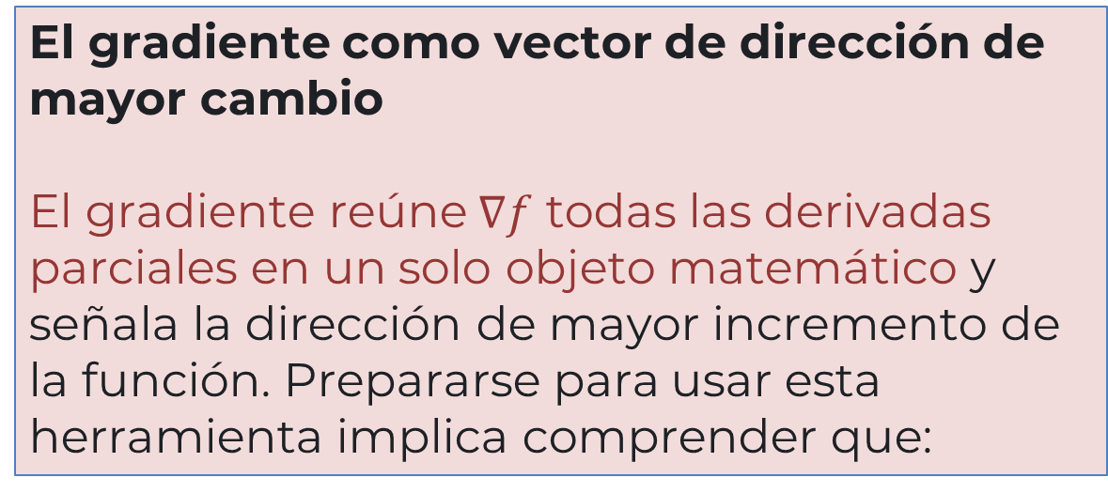
El gradiente como vector de dirección de mayor cambio
El gradiente reúne$∇f$ todas las derivadas parciales en un solo objeto matemático y señala la dirección de mayor incremento de la función. Prepararse para usar esta herramienta implica comprender que:
Si el gradiente es cero, existe un punto crítico.
Su magnitud indica la intensidad del cambio.
En algoritmos numéricos, el gradiente es la base del método de descenso o ascenso.

Slide 9
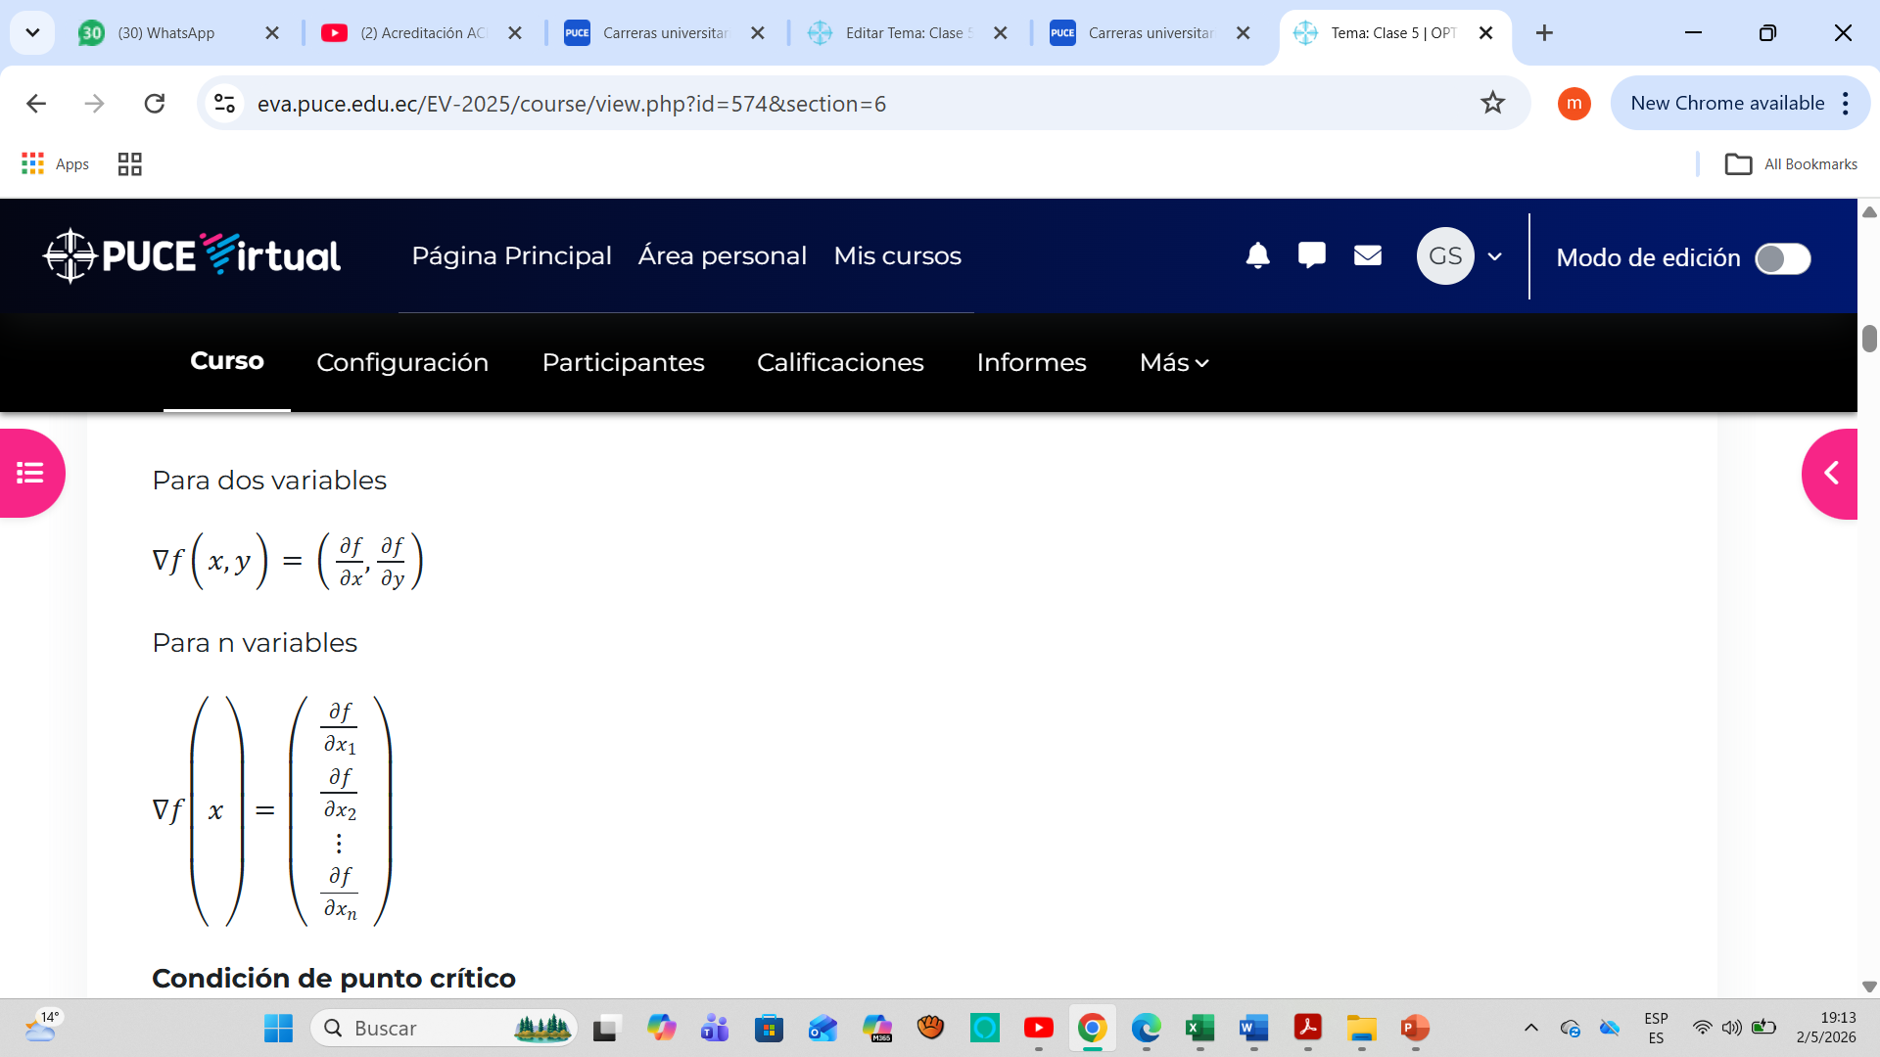
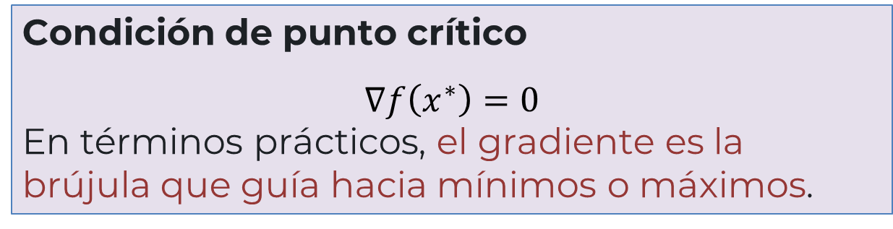
Condición de punto crítico
$$∇f\left(x^{∗}\right)=0$$
En términos prácticos, el gradiente es la brújula que guía hacia mínimos o máximos.

Slide 10
La matriz Hessiana y el análisis de curvatura
Para clasificar los puntos críticos en máximos, mínimos o puntos silla, es necesario evaluar la curvatura mediante la matriz Hessiana, que contiene las segundas derivadas. Su interpretación requiere comprender conceptos como:
  convexidad y concavidad en varias dimensiones.
  Definitud positiva, negativa e indefinida.
  Cómo distinguir si un punto estacionario es estable, inestable o neutro.

Slide 11
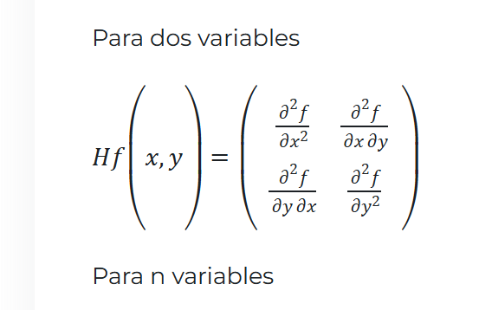
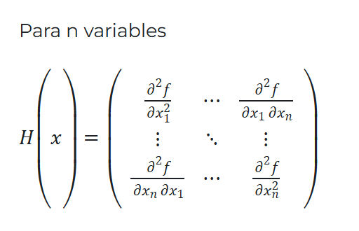

Slide 12
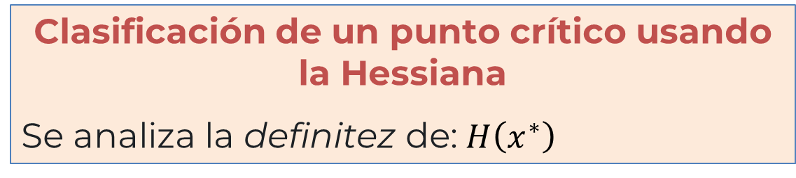
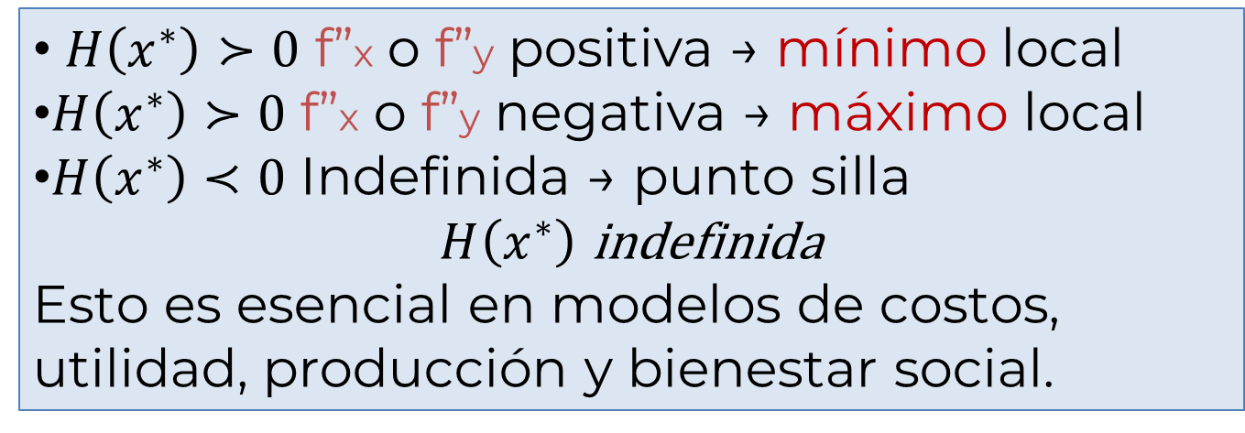
Clasificación de un punto crítico usando la Hessiana
Se analiza la definitez de:$H\left(x^{∗}\right)$
$H\left(x^{∗}\right)≻0$ f”x o f”y positiva → mínimo local
$H\left(x^{∗}\right)≻0$ f”x o f”y negativa → máximo local
$H\left(x^{∗}\right)≺0$ Indefinida → punto silla
$$H\left(x^{∗}\right) \text{indefinida}$$
Esto es esencial en modelos de costos, utilidad, producción y bienestar social.

Slide 13
La incorporación de restricciones
En la práctica, casi todos los problemas administrativos y económicos incluyen restricciones: presupuestos, capacidades, límites normativos, asignación de recursos, etc. Antes de resolver un problema multivariado, es necesario dominar:
El método de multiplicadores de Lagrange para restricciones de igualdad.
La programación lineal y no lineal para restricciones más complejas.
La interpretación económica de los multiplicadores (valores sombra).

Slide 14
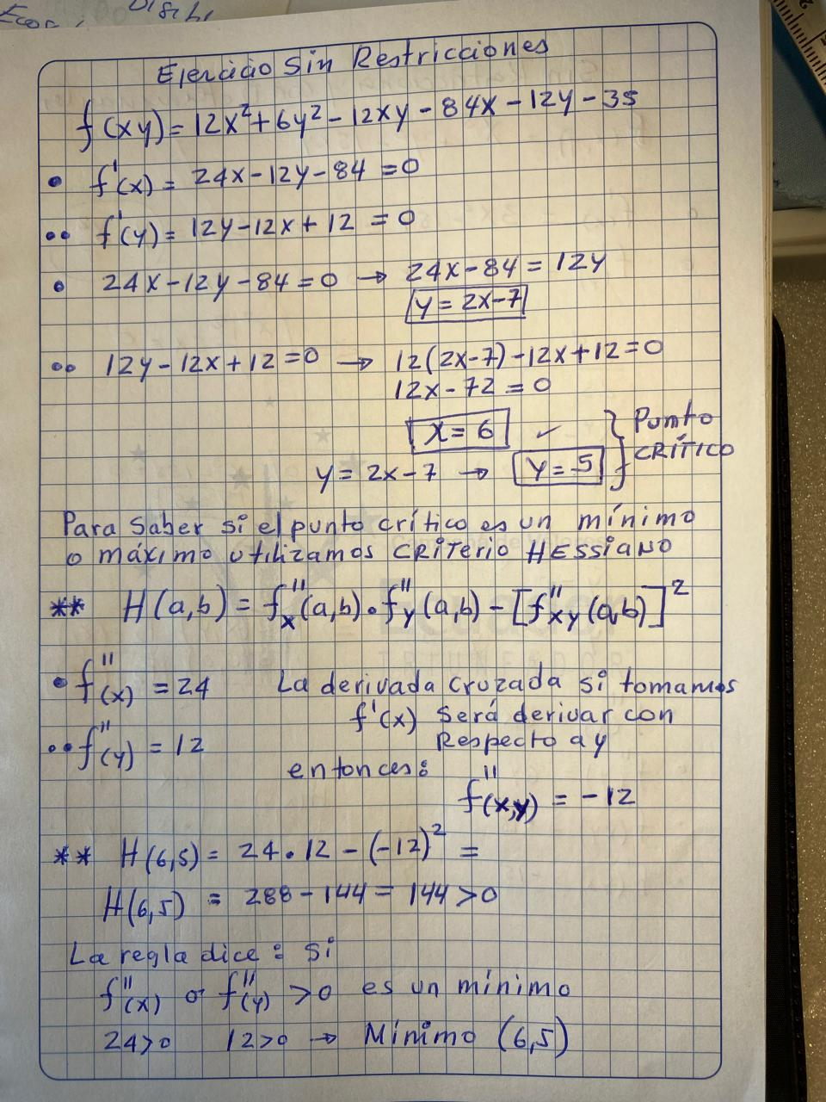
Criterio
Hessiano sin restricción
Ejercicio 1

Slide 15
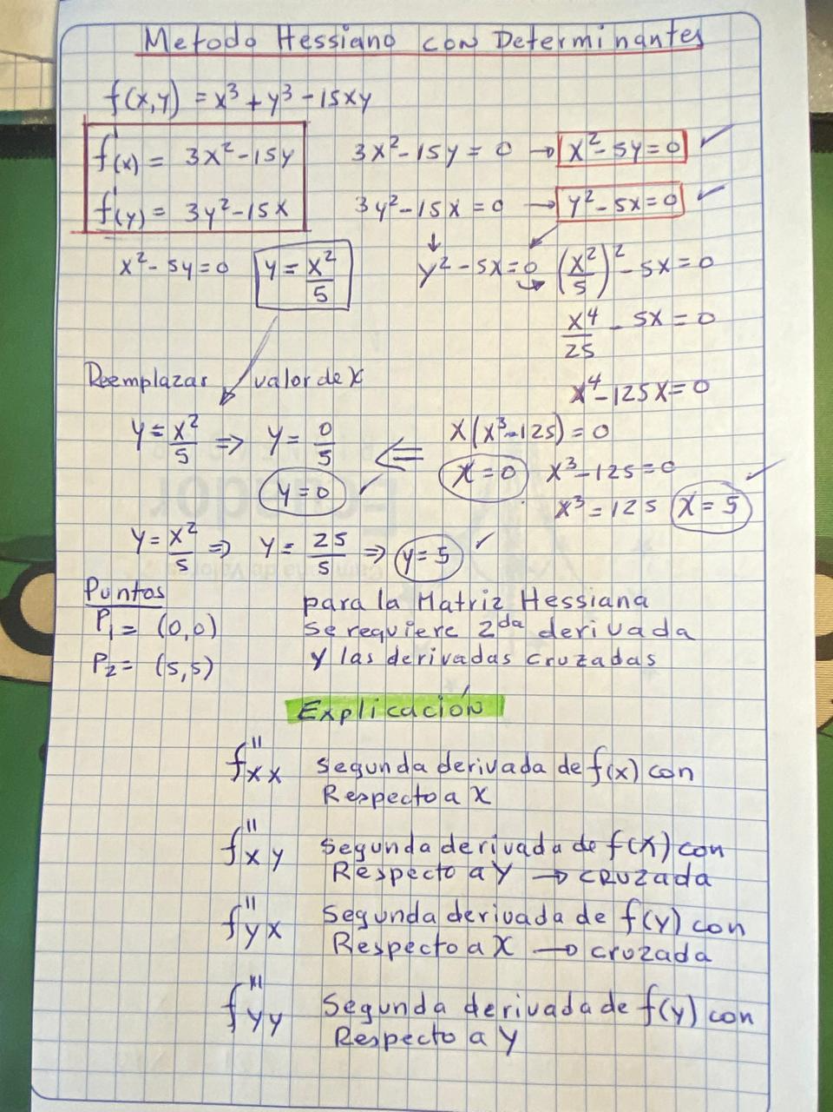
Hessiano
con determinantes
PARTE 1
Ejercicio 2

Slide 16
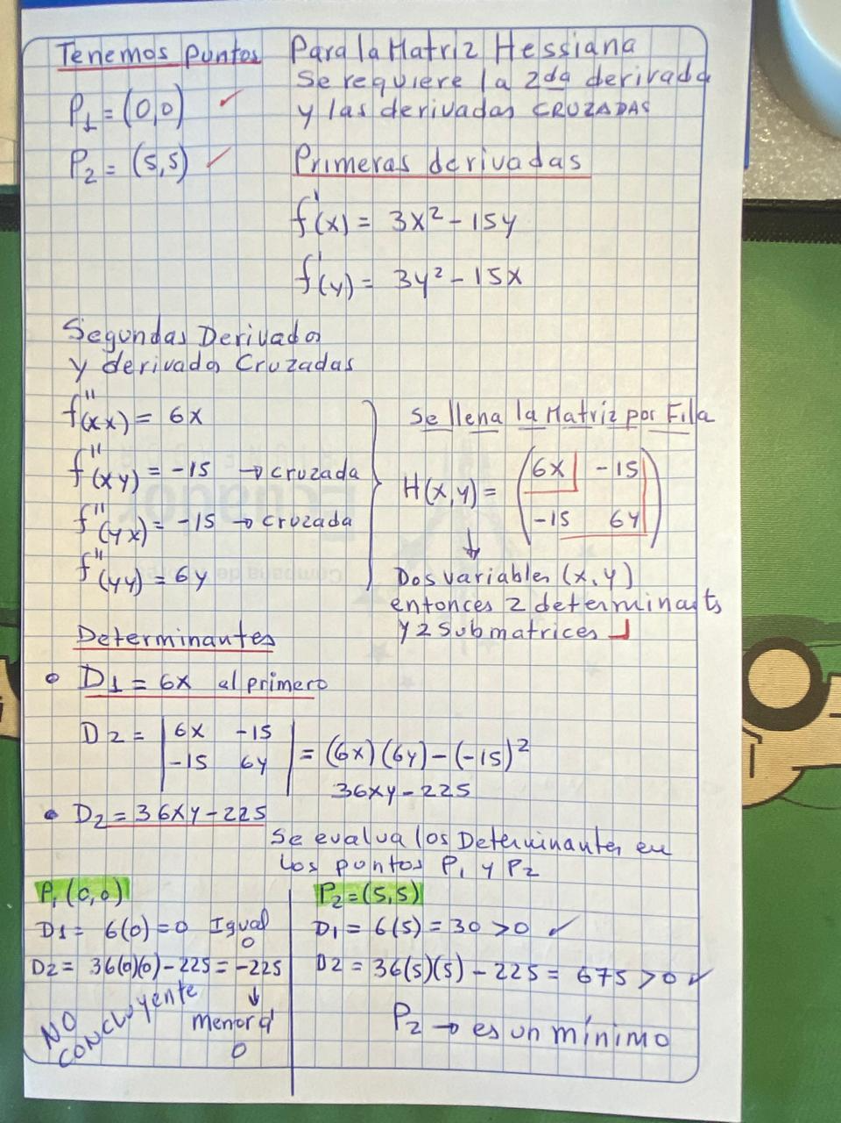
Hessiano con determinantes
PARTE 2
Ejercicio 2

Slide 17
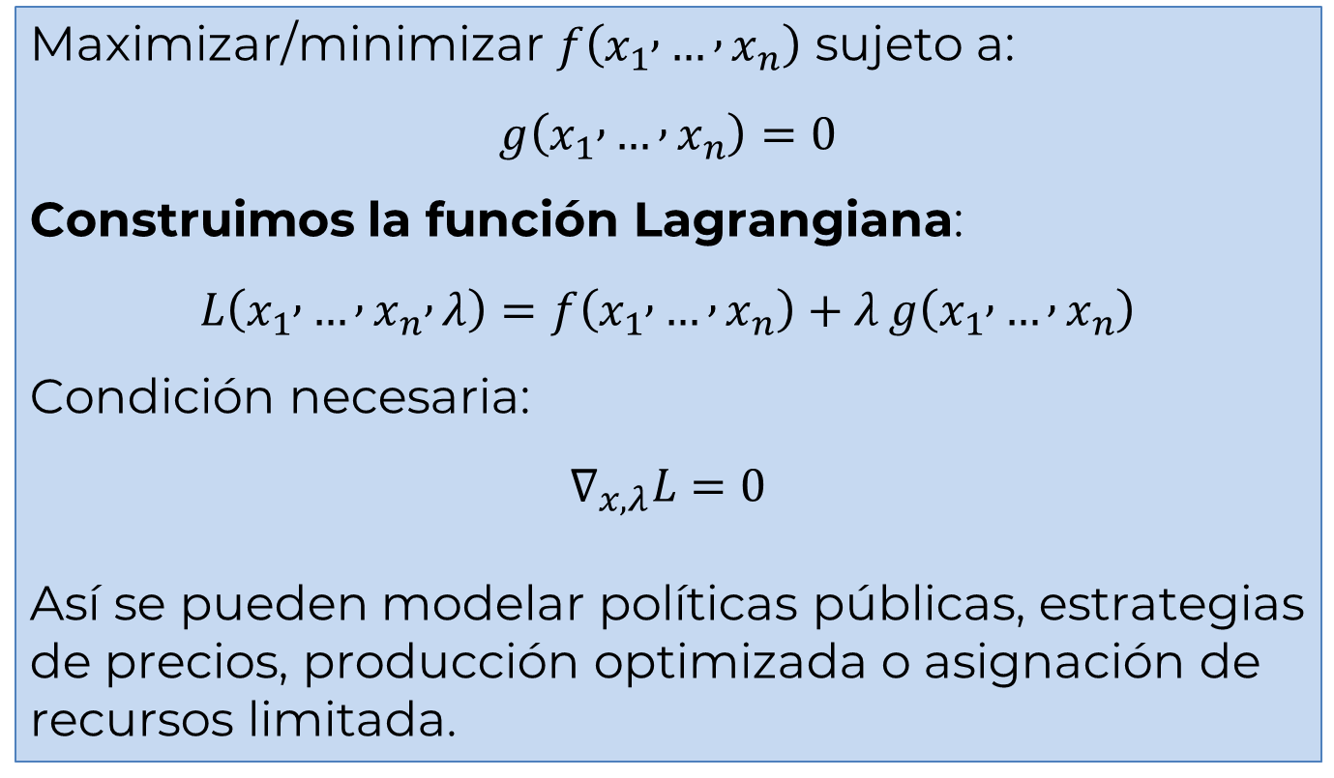
Maximizar/minimizar $f\left(x_{1} , … , x_{n}\right)$ sujeto a:
$$g\left(x_{1} , … , x_{n}\right)=0$$
Construimos la función Lagrangiana:
$$L\left(x_{1} , … , x_{n} , λ\right)=f\left(x_{1} , … , x_{n}\right)+λ g\left(x_{1} , … , x_{n}\right)$$
Condición necesaria:
$$∇_{x,λ}L=0$$
Así se pueden modelar políticas públicas, estrategias de precios, producción optimizada o asignación de recursos limitada.

Slide 18
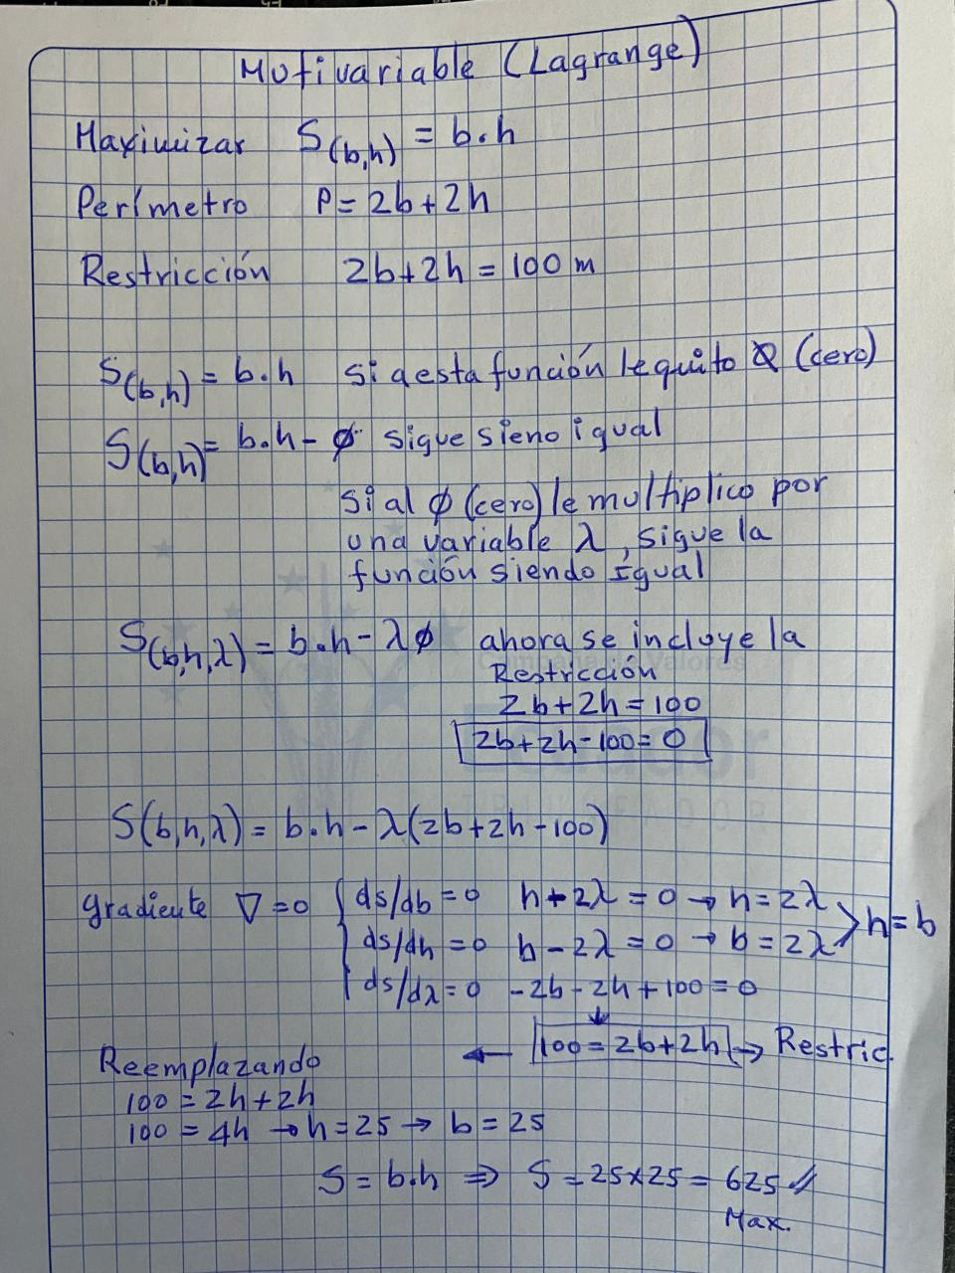

Slide 19
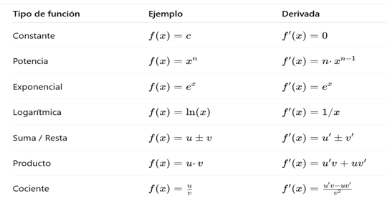
Reglas de la derivación recordación

Slide 20
GRACIAS

